Slide 1
01
金金记较APP
项目汇报
效果展示
02
关键技术
03
产品测试及用户体验
第三组
王 鹏 20182131097
林文燕 20182131144
张俊华 20182131009
黄伟器 20182131143
04
团队分工

Slide 2
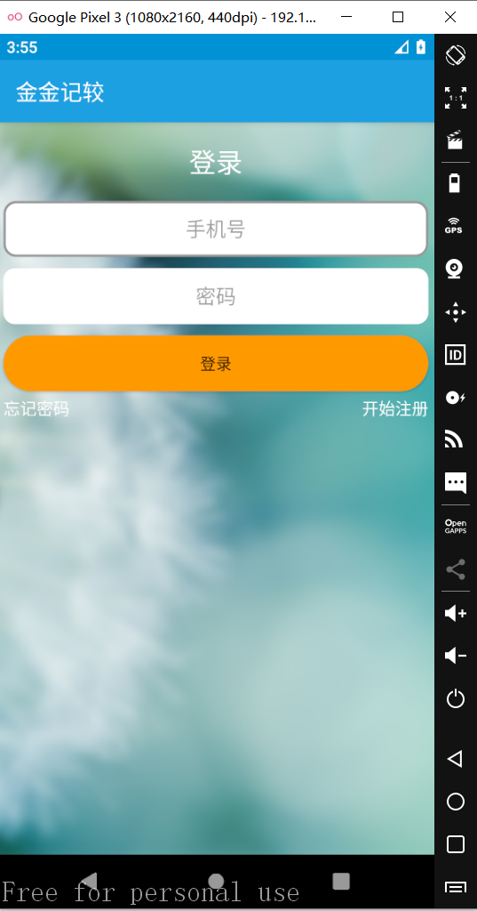
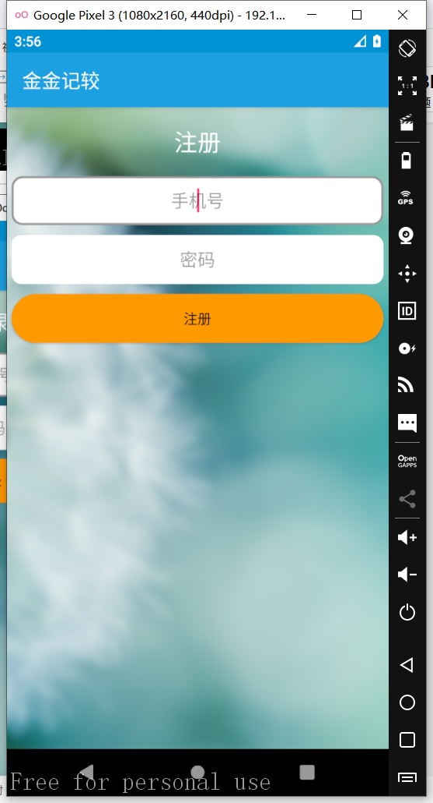
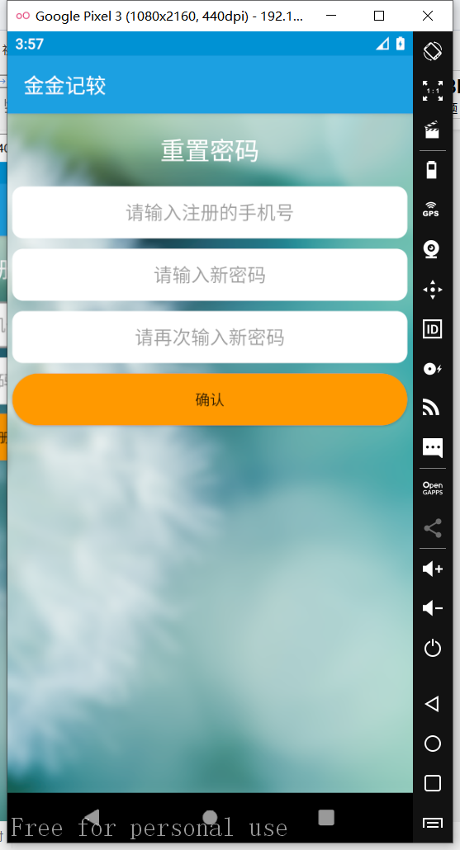
忘记密码界面
登录界面
注册界面
效果展示

Slide 3
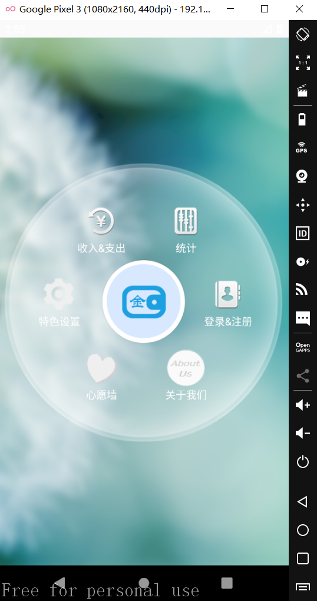
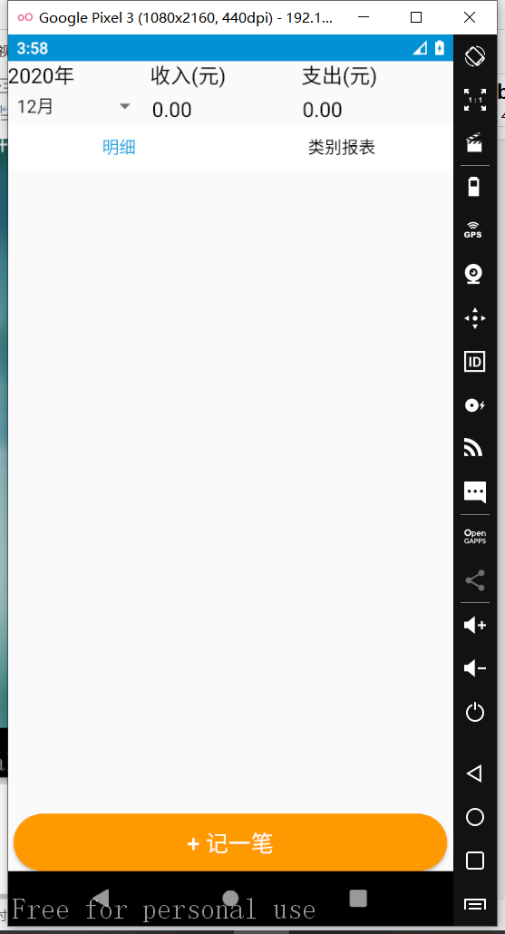
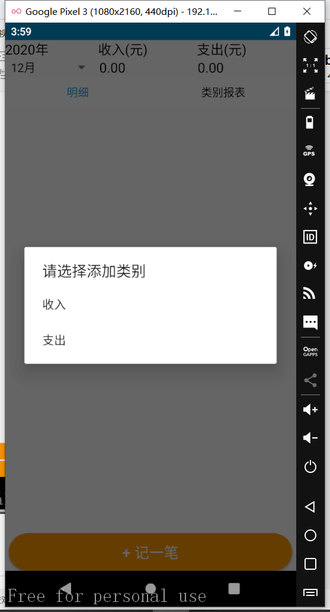
点击“记一笔”
主界面
收入＆支出界面
效果展示

Slide 4
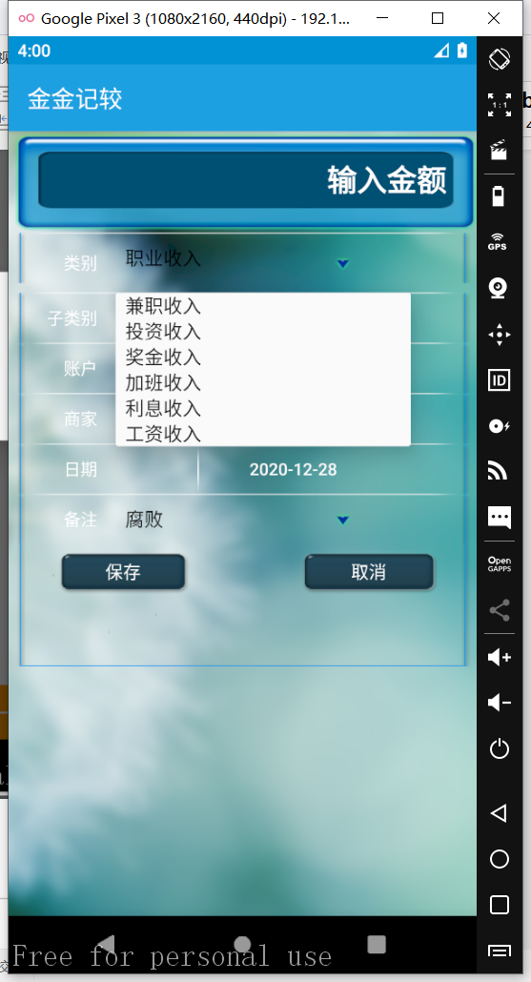
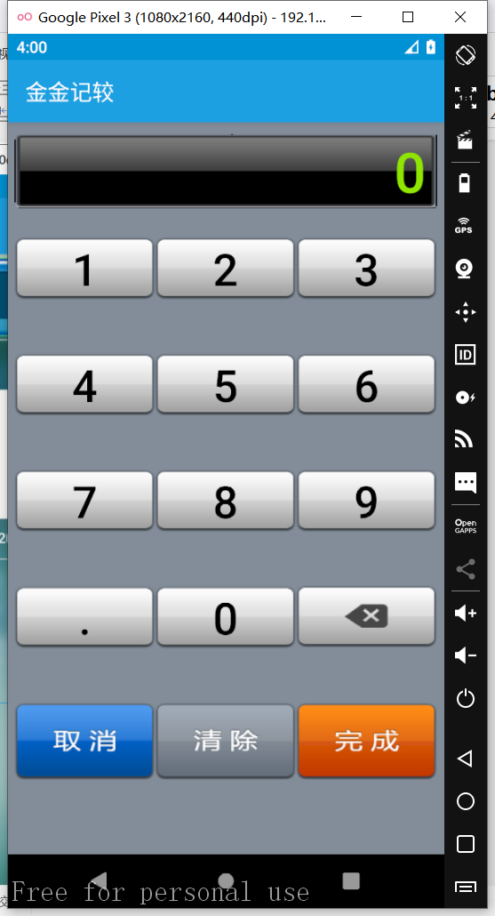
输入金额
点击“记一笔”
点击“收入”
效果展示

Slide 5
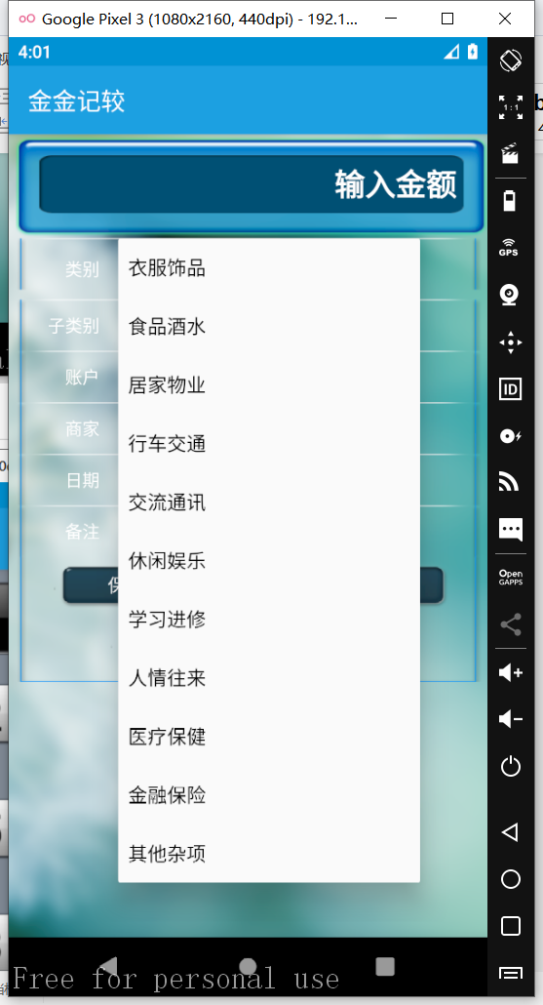
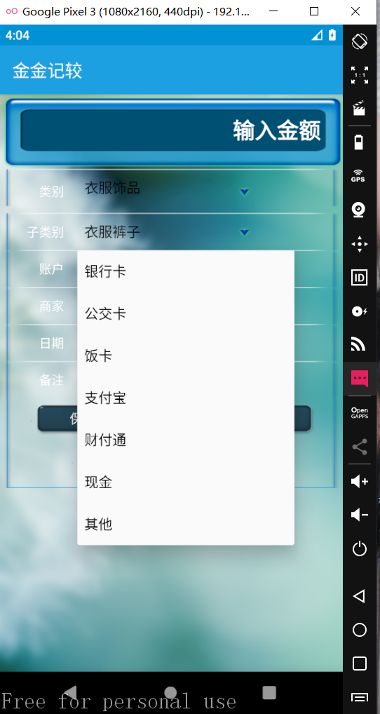
选择子类别
点击“记一笔”
点击“支出”
效果展示

Slide 6
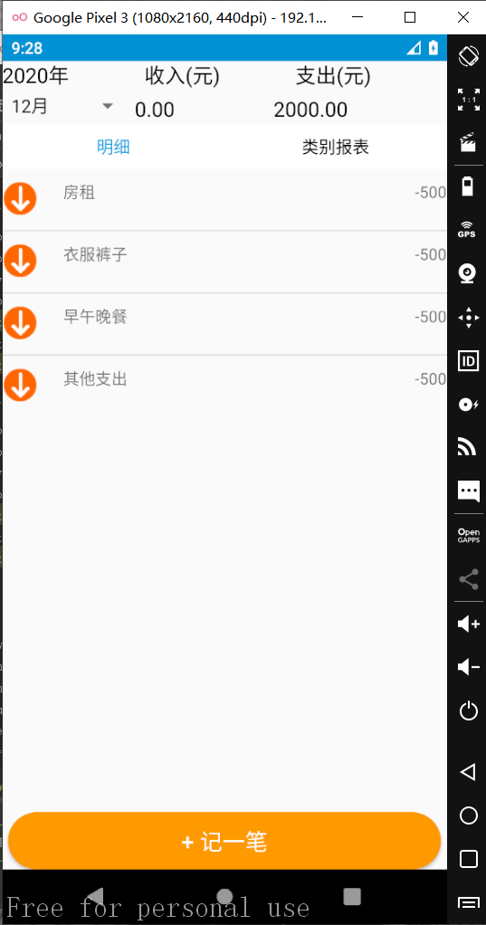
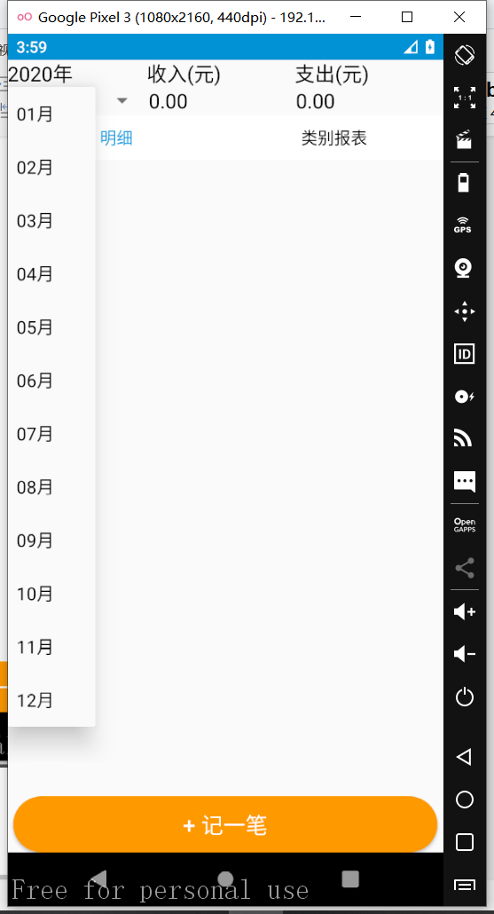
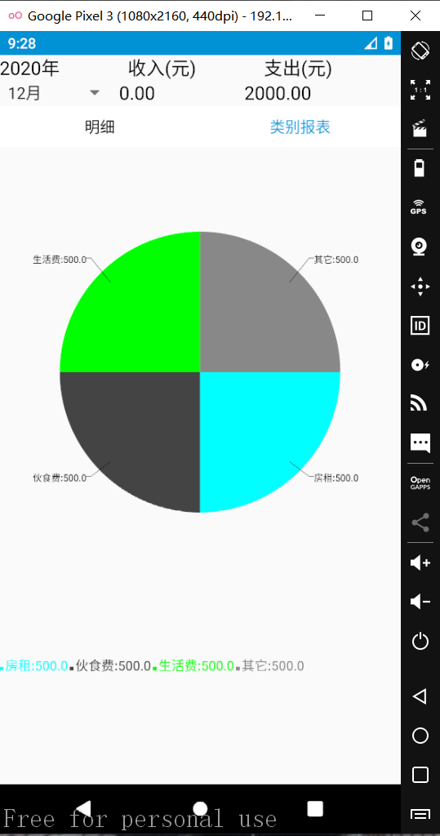
统计界面（明细）
选择月份
统计界面（类别报表）
效果展示

Slide 7
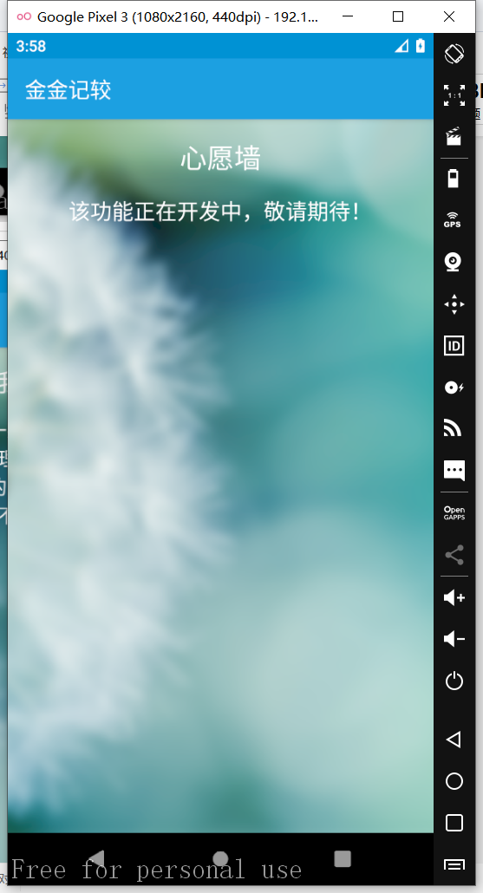
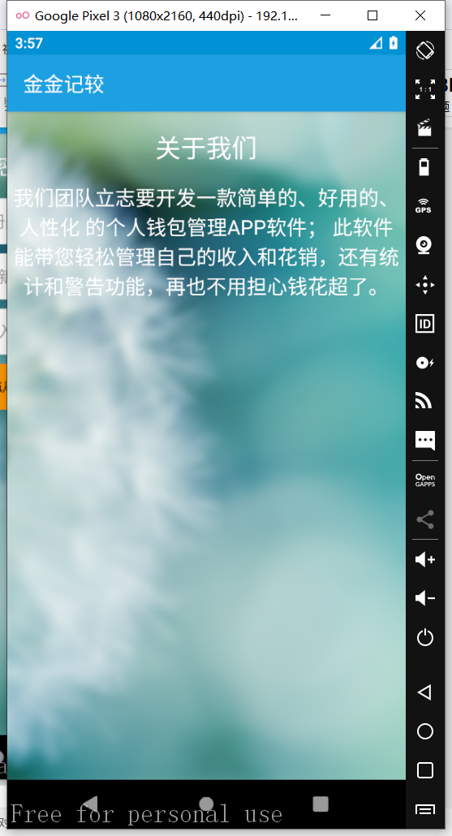
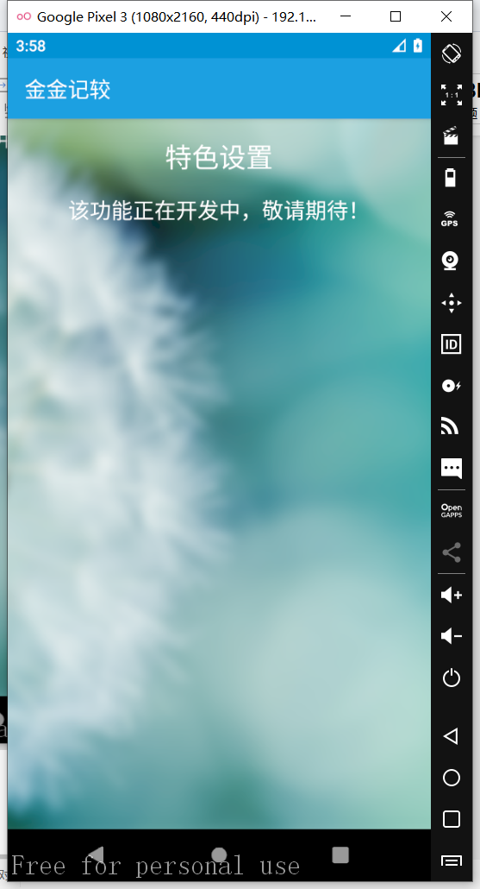
特色设置界面
心愿墙界面
“关于我们”界面
效果展示

Slide 8
02
关键技术
收入支出的界面的转换，没有用button的点击事件，而是以文本框的点击事件来显示和滑动类别报表。
为了让UI更好看，主界面采用圆盘放置各个按钮。因此使用的代码比较复杂。
统计界面的月份栏不是用控件，而是通过展示菜单让用户选择月份。
类别报表的饼状图设计也有较高难度。

Slide 9
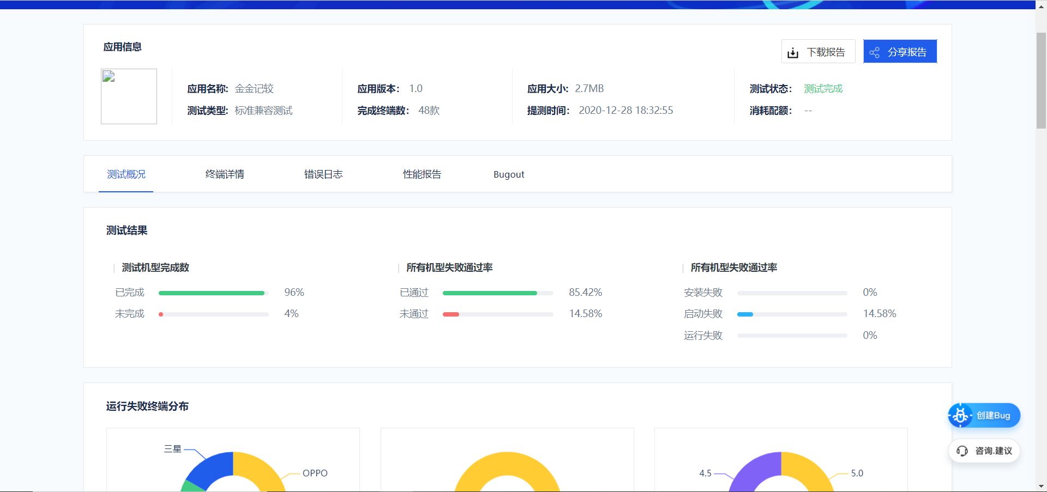
产品测试
产品测试及用户体验

Slide 10
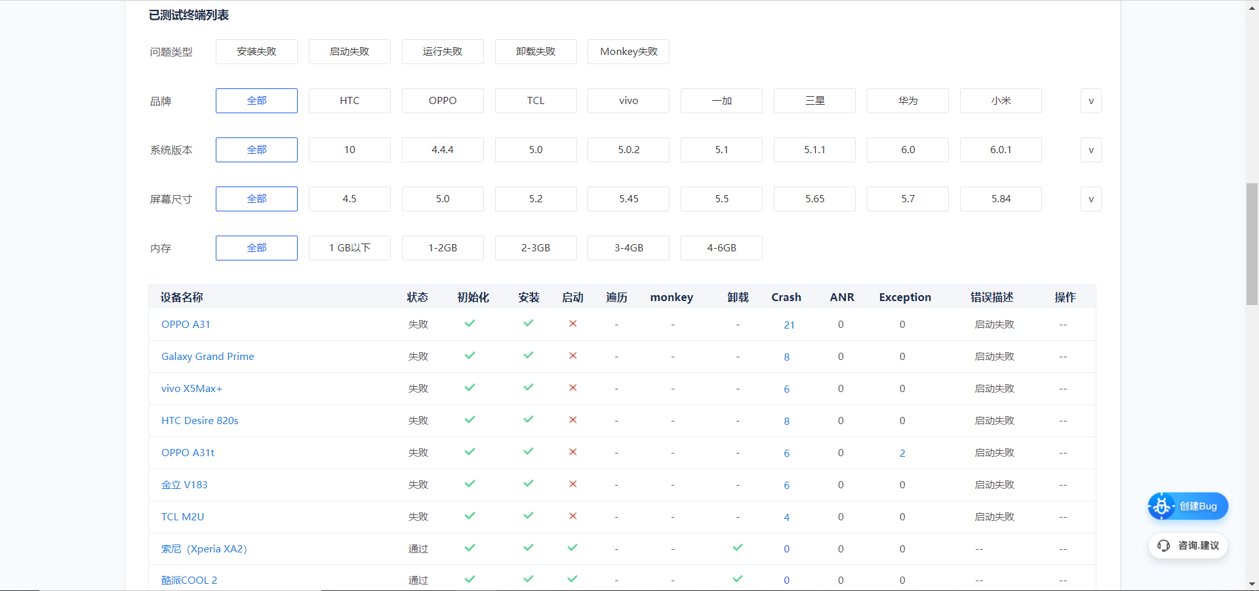
产品测试
产品测试及用户体验

Slide 11
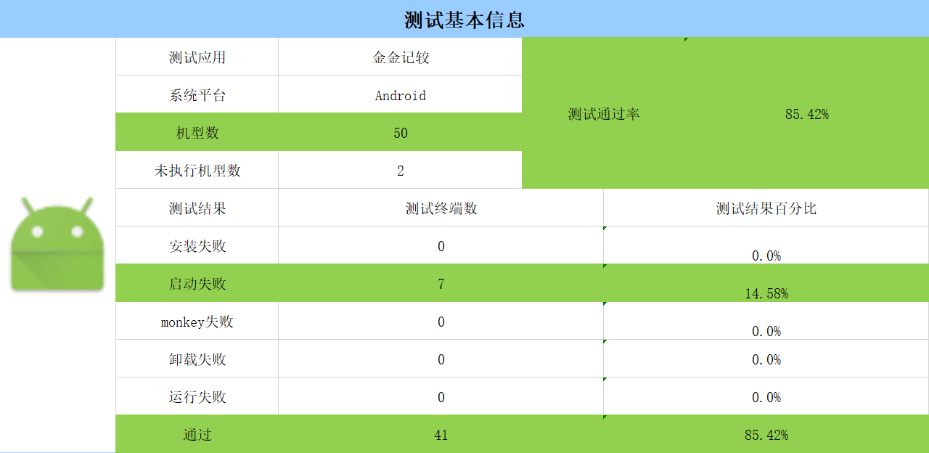
测试结果
产品测试及用户体验

Slide 12
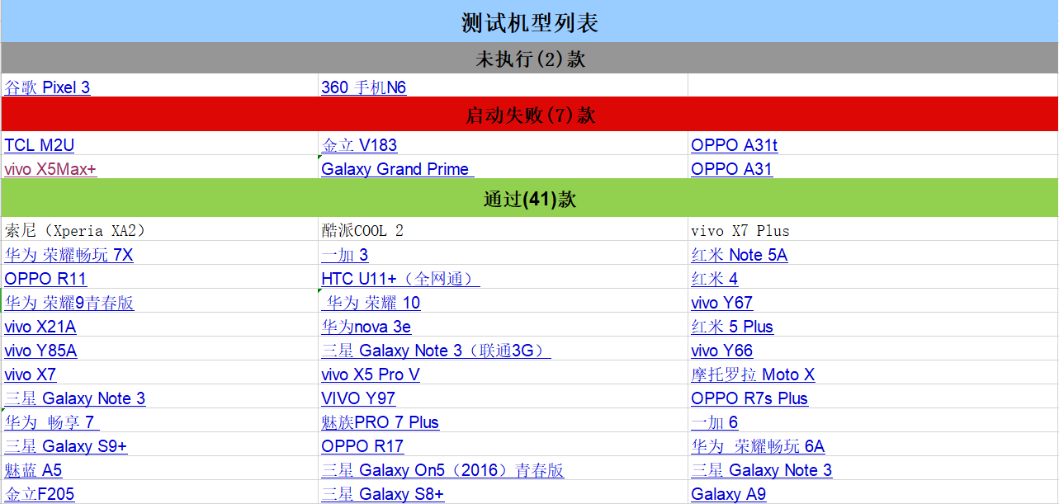
测试机型
产品测试及用户体验

Slide 13
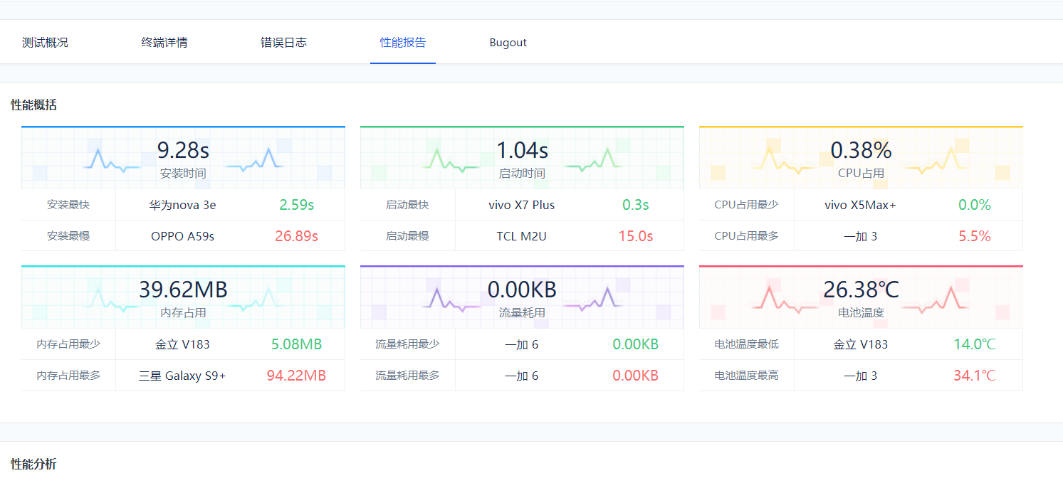
性能分析
产品测试及用户体验

Slide 14
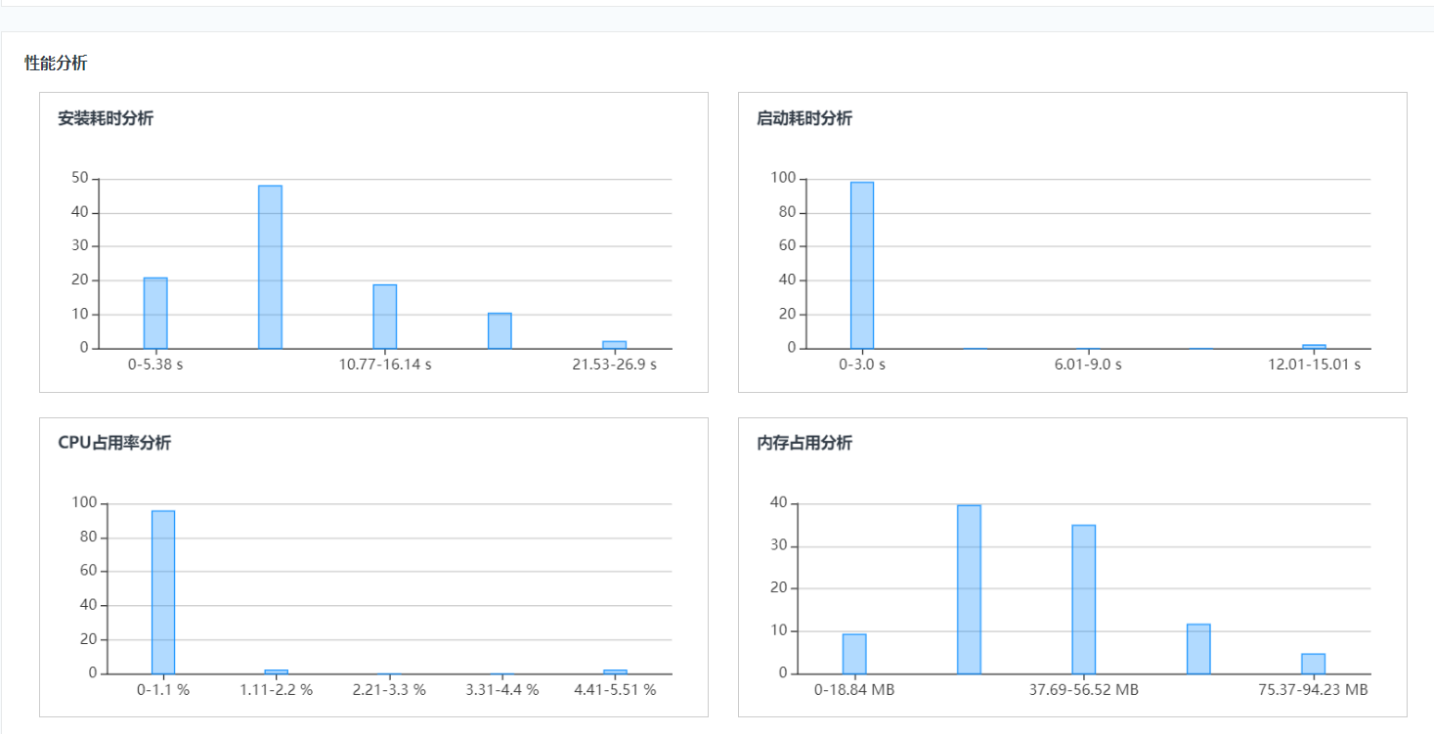
性能分析
产品测试及用户体验

Slide 15
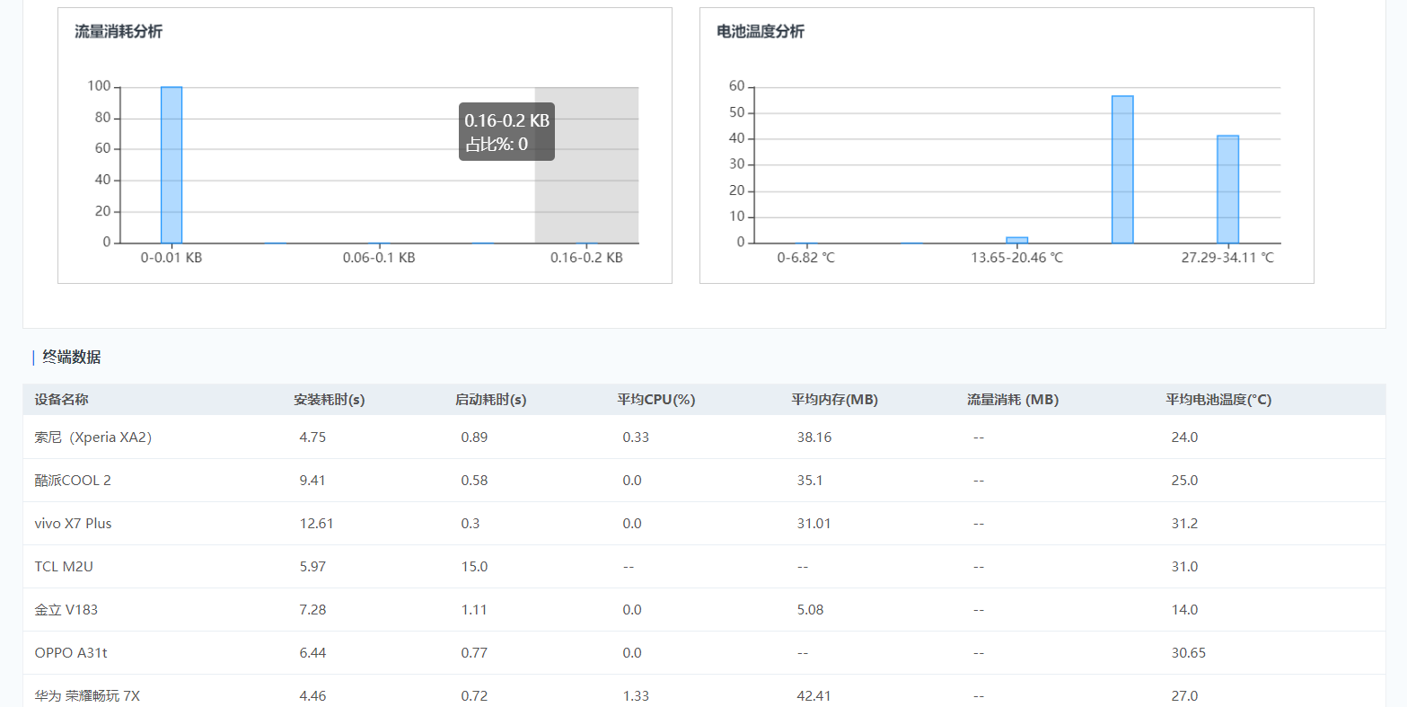
性能分析
产品测试及用户体验

Slide 16
用户的主要体验
产品测试及用户体验
记账方便/
记账功能可以实现/
统计很清晰
记账的类别选择很丰富/
能记各种账
有些字体有点小/
饼状图颜色区分度不足（已改进）
界面简洁/
有点简陋/
界面不太好看/
界面清新
（不断改进）

Slide 17
用户总体评价
产品测试及用户体验

Slide 18
04
1
3
团队分工
王鹏负责ui界面的设计构思和代码编写，并且组织调度组员们的具体任务和时间安排。
张俊华负责功能的规划和设计，后续进行了bug的调试和功能及界面的完善。此外进行了整个项目的归纳总结。
2
4
林文燕编写关于功能的实现的代码，实现了关键的技术和各种功能。并对界面的优化提出了许多建议。
黄伟器负责对app进行产品测试，将数据汇总为可视化表格。寻找体验的用户并进行调研和分析，得出可靠的调研结果并反馈到app的优化中。

Slide 19
THANK YOU!
第三组
王 鹏 20182131097
林文燕 20182131144
张俊华 20182131009
黄伟器 20182131143

